Slide 1
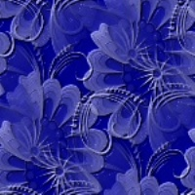
Районный конкурс «Новогодняя маска»
МБДОУ «Детский сад Солнышко»
Декабрь 2014 г.

Slide 2
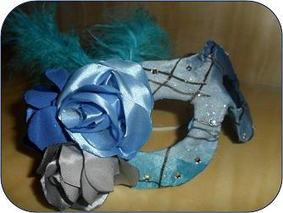
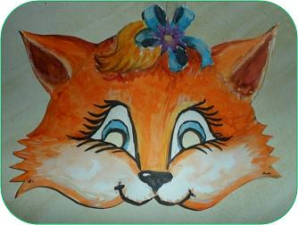
Работа семьи Сметанкиной Даши. Маска «Незнакомка»
Работа семьи
Кузнецовой Алены
Маска «Лисичка-сестричка»

Slide 3
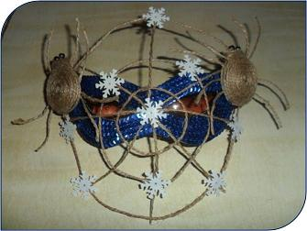
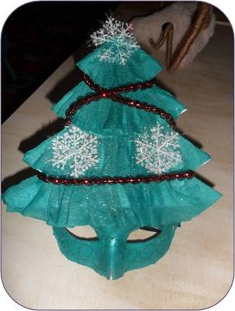
Работа семьи Федер Саши Маска «Человек-паук»
Работа семьи Шевцовой Маши Маска «Зеленая красавица»

Slide 4
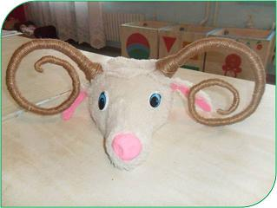
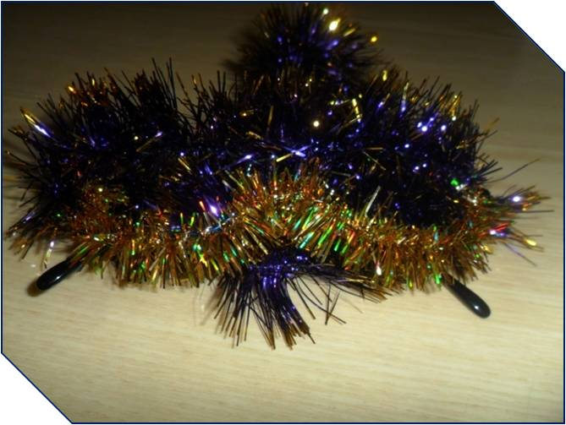
Работа семьи Дундукова Илюши «Ягненок»
Работа семьи Ильченко Димы «Незнакомец»

Slide 5
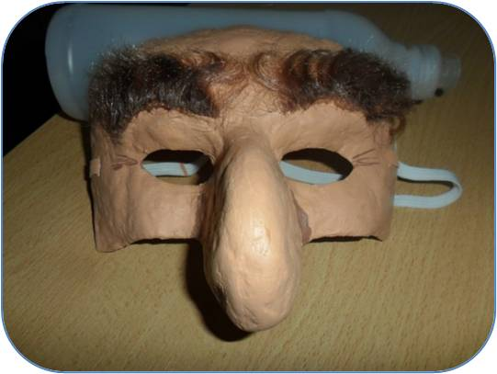
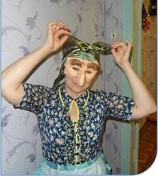
Работы воспитателя Сергеевой Тамары Дмитриевны
Маска «Бабка Ежка»

Slide 6
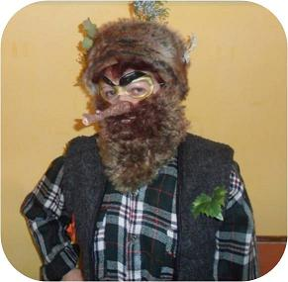
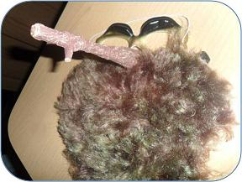
Маска «Леший»

Slide 7
Спасибо за внимание!
Презентацию выполнила:
Сергеева Т.Д.

